Slide 1
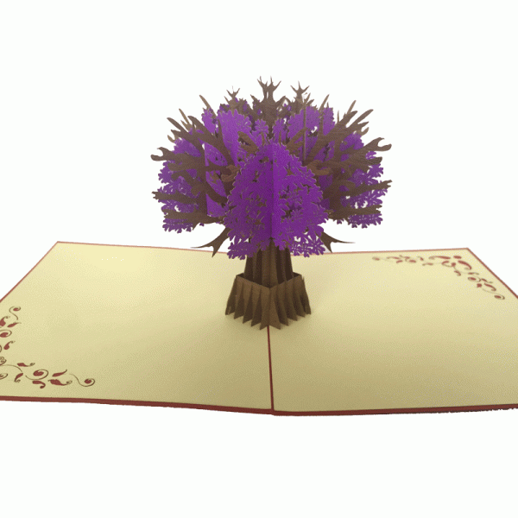
Marketingmix
NAAMBEDRIJF & LOGO ( MAG OOK FICTIEF)
PRODUCTNAAM & FOTO
PURPLE TREES ONLY bv / PAARS BOOMPJE THUISBEZORGD

Slide 2
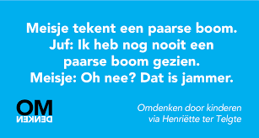
Marketing de MIX
WIE ZIJN JULLIE
WELK BEDRIJF
MARKETING MIX

Slide 3
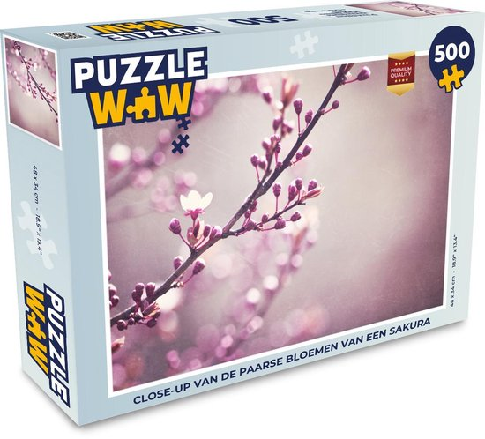
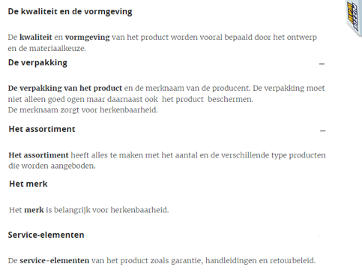
Marketing P van Product
VERTEL IETS OVER DE 5 PUNTEN VAN PRODUCT

Slide 4
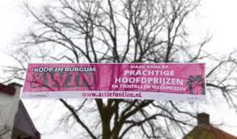
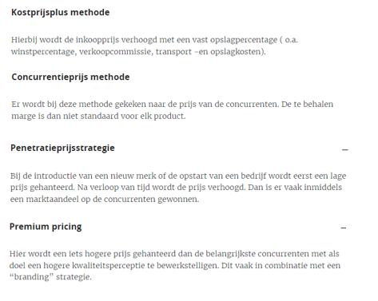
Marketing P van Prijs
VERTEL WELKE PRIJSSTRATEGIE JE GAAT GEBUIKEN

Slide 5
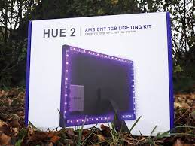
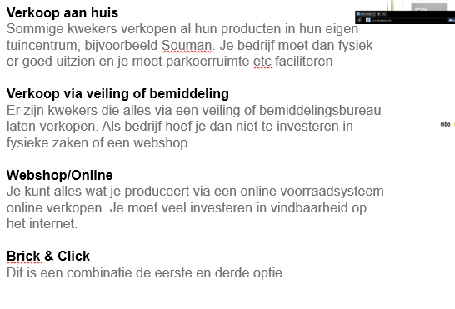
Marketing P van Plaats
VERTEL VANUIT WELKE FYSIEKE/ONLINE/COMBINATIE JE GAAT VERKOPEN EN HOE MENSEN DIE LOCATIE VINDEN

Slide 6

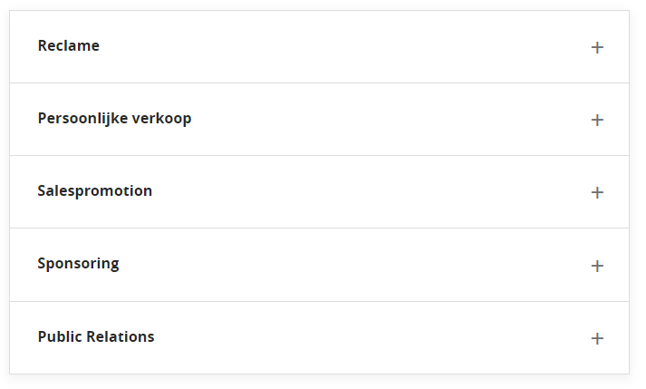
Marketing P van Promotie
KIES 2 PROMOTIE MIDDELEN EN LEG UIT
HOE JE DAT AANPAKT EN WAAROM

